Slide 1

Профилактика ВИЧ-инфекции

Slide 2
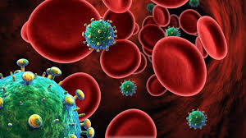
Что такое ВИЧ?
ВИЧ-инфекция — это хроническое медленно прогрессирующее инфекционное заболевание, вызываемое вирусом иммунодефицита человека (ВИЧ), поражающий клетки иммунной системы (T-лимфоциты).
При отсутствии лечения, течение заболевания приводит к синдрому приобретенного иммунодефицита (СПИД).

Slide 3
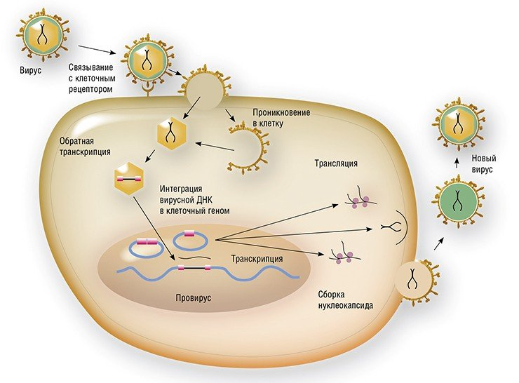
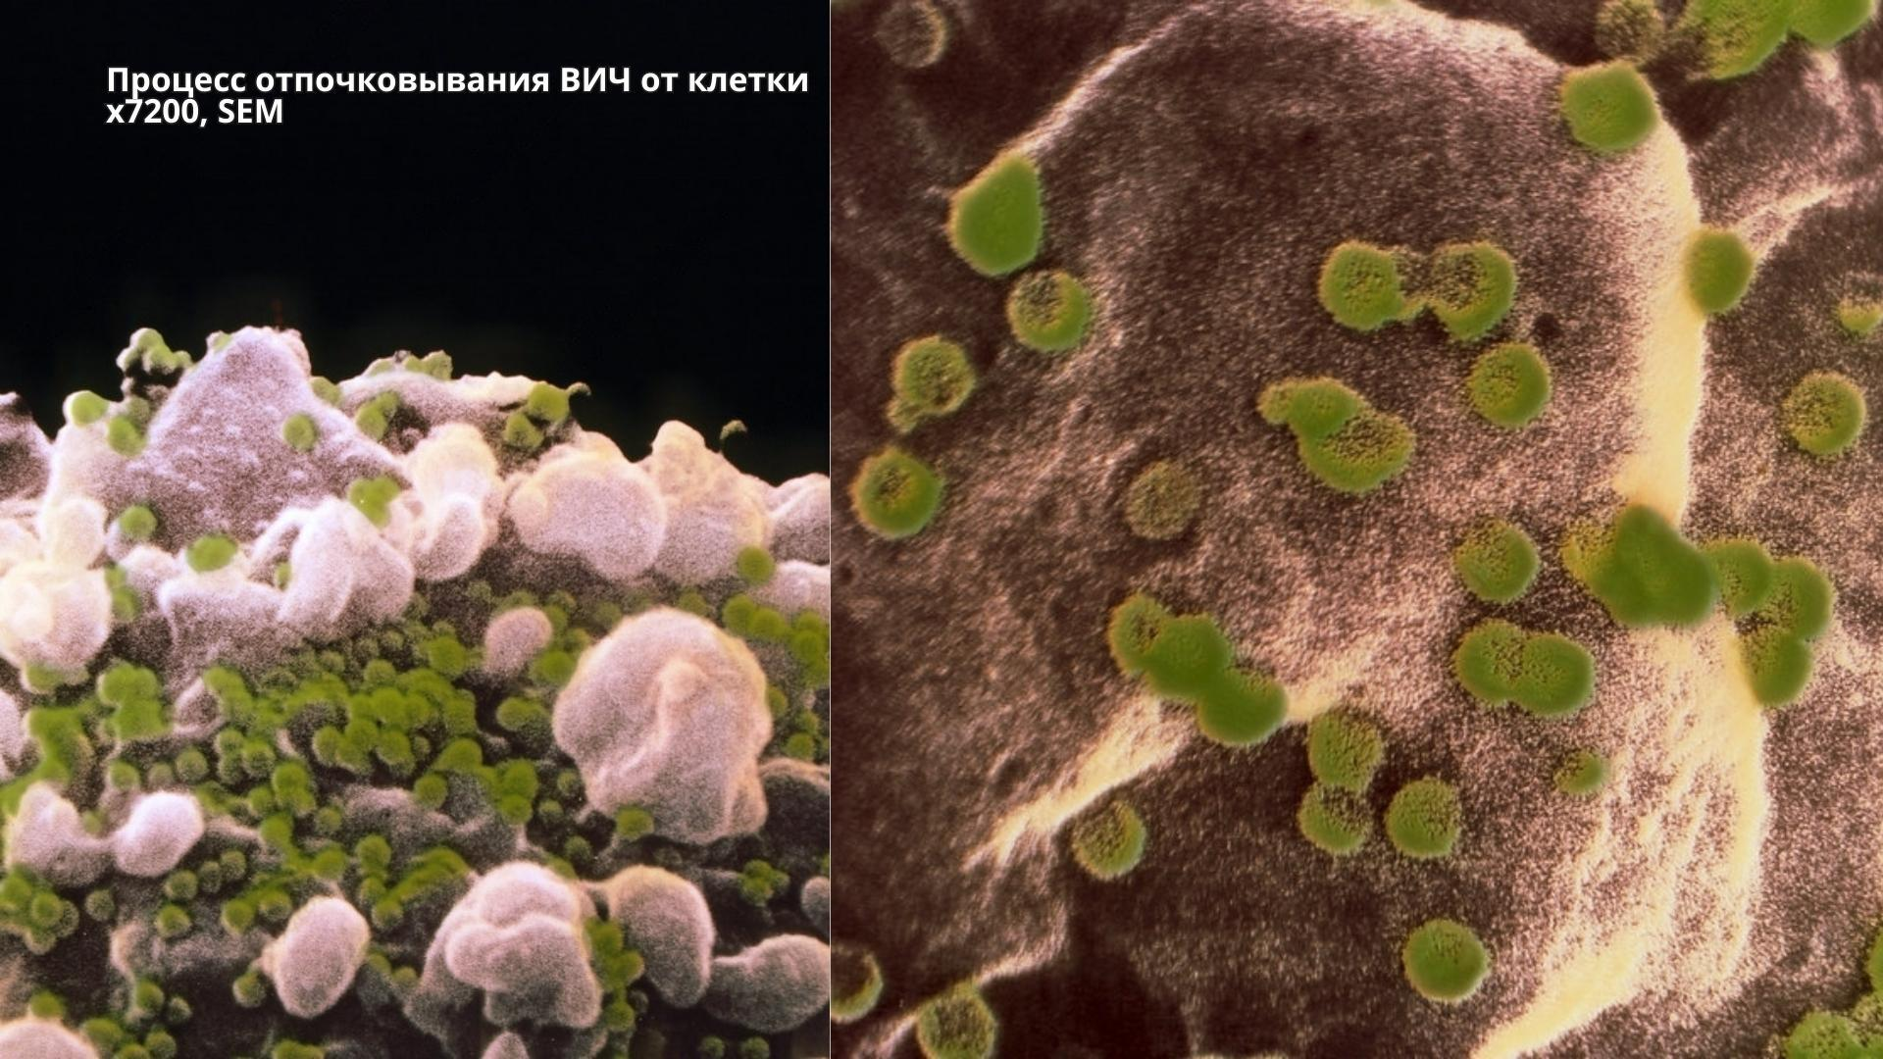
Что такое ВИЧ?
Размножаясь, ВИЧ поражает клетки иммунной системы — так называемые CD4+ Т-лимфоциты, отвечающие за уничтожение вирусов, которые попали в организм человека. В результате чего количество их постепенно уменьшается.

Slide 4

Что такое СПИД?
СПИД — синдром приобретенного иммунодефицита
— это терминальная (конечная стадия) развития ВИЧ-инфекции, тяжелое состояние, которое вызывается у человека длительным течением ВИЧ-инфекции.
Считается, что с момента проникновения вируса в организм до достижения стадии СПИДа проходит в среднем 10 лет (от 5 до 15 лет)
Но только в том случае, если пациент, получив вирус, не начал лечение!
Антиретровирусная терапия является единственным средством для лечения ВИЧ-инфекции с доказанной эффективностью.

Slide 5
Из истории вопроса:
1981 г. – в США появились первые публикации о новом заболевании – СПИДе;
1983 г. – открыт вирус ВИЧ учёными Р. Галло (США),
Л. Монтанье (Франция);
1987 г. – первый ВИЧ-инфицированный в СССР;
1996 г. – появились первые препараты, продлевающие жизнь ВИЧ-инфицированным (АРВТ)
2021 г. – исполнилось 40 лет эпидемии ВИЧ.
На данный момент вакцины от ВИЧ нет, полного излечения нет.

Slide 6

Открытие вируса ВИЧ
Открытие вируса произошло почти одновременно в двух лабораториях. Первооткрывателями стали Люк Монтанье (Франция) и Роберт Галло (США) в 1983 году.

Slide 7
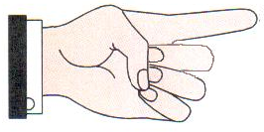
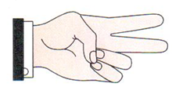
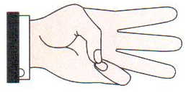
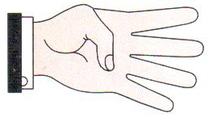
Источник инфекции
ВИЧ передаётся только от человека к человеку!
Основным источником инфекции является инфицированный ВИЧ человек в период, когда вирус присутствует в его биологических жидкостях в концентрации, достаточной для заражения
К таким жидкостями относятся:
кровь
сперма
влагалищные выделения
материнское молоко

Slide 8

Пути инфицирования ВИЧ
Половой - любой незащищенный сексуальный контакт
-является доминирующим путем передачи
-любой вид сексуального контакта несет риск передачи инфекции
2. Парентеральный - через кровь:
-манипуляции нестерильным инструментарием
-использование инфицированного инъекционного оборудования - шприцев, игл
-переливание инфицированных компонентов кровь
3. Вертикальный - от матери ребенку во время беременности, родов, кормления грудью

Slide 9
Клинические проявления острой ВИЧ-инфекции
Проявления ВИЧ-инфекции варьируются и зависят от стадии заболевания, но в общей сложности могут включать неспецифические симптомы, похожие на простуду или грипп, а также увеличение лимфоузлов.
У некоторых на ранних стадиях могут появиться сыпь, боли в горле, тошнота и рвота, а также нарушения стула.
По мере прогрессирования болезни могут развиваться более серьёзные симптомы: потеря веса, лихорадка, ночные поты, хроническая диарея, а также различные инфекции, вызванные ослабленным иммунитетом.
Существует только один способ узнать о наличии ВИЧ-инфекции в организме: сдать анализ на ВИЧ-инфекцию!

Slide 10
Особенности ВИЧ-инфекции
Основной путь заражения ВИЧ в настоящее время- половой (2024 год – 84, 2%)
Нет ни одной территории, где не выявлена ВИЧ- инфекция. Заболевание регистрируется повсеместно
ВИЧ-инфекция регистрируется во всех возрастах независимо от пола, социального статуса или профессии.

Slide 11
Возвращаясь к ВИЧ: как выявить?
Экспресс-тесты
-Точность 98 - 99,9 %
-Разновидность: по слюне/по крови
- Широко применяются в мобильных пунктах тестирования
-Необходимо учитывать период сероконверсии!
2. ИФА (наиболее распространенный)
-Тест на АТ к ВИЧ
-Кровь берется из вены
-Необходимо учитывать период сероконверсии!
-Положительный результат подтвердить иммунным блотом
Иммунный блоттинг
- Приводится, когда первоначальный скрининговый тест на антитела и антиген к ВИЧ дает положительный или неясный результат
ПЦР РНК ВИЧ
-Позволяет обнаружить непосредственно генетический материал вируса (РНК ВИЧ)
-Используется для диагностики в период окна, а также для определения вирусной нагрузки ВИЧ-положительных

Slide 12
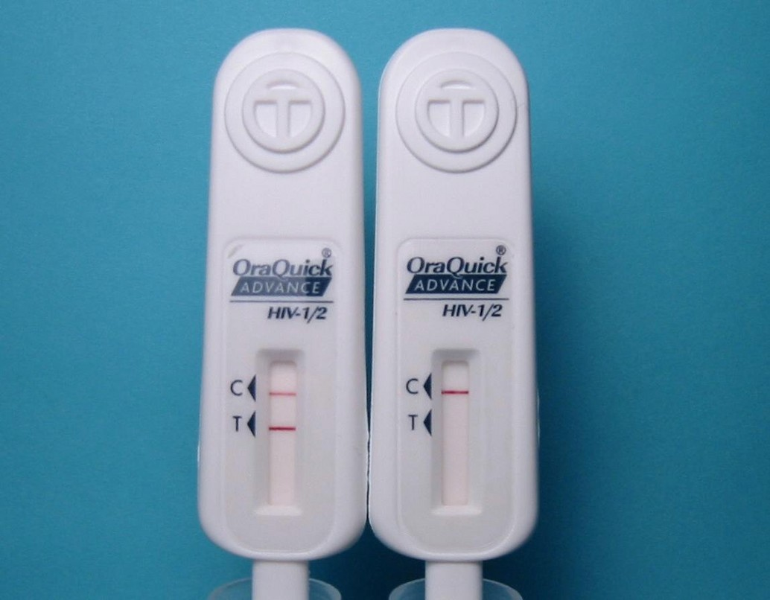
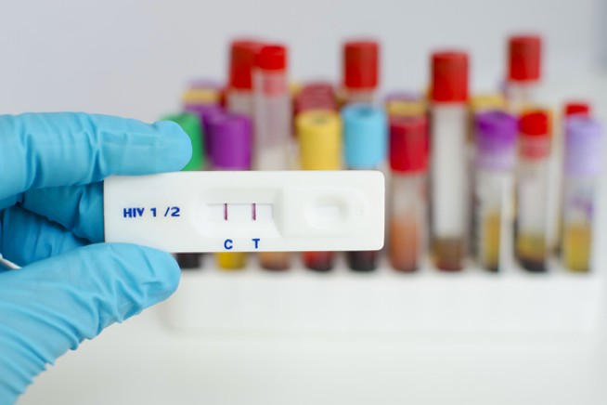

Slide 13
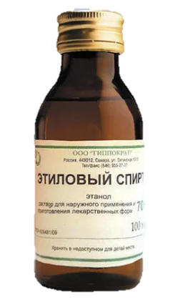


При аварийных ситуациях необходимо знать
При попадании крови или других биологических жидкостей на кожные покровы:
При попадании крови и других биологических жидкостей на слизистую глаз, носа и рта:
Ротовую полость прополоскать большим количеством воды
Слизистую оболочку носа и глаза обильно промыть водой (Не тереть!)
Обработать это место 70%-м спиртом
Промыть водой с мылом
Повторно обработать 70%-м спиртом
Как можно быстрее (но не позднее 72 часов) обратиться в СПИД Центр в целях постконтактной профилактики заражения ВИЧ

Slide 14
Возвращаясь к ВИЧ: как выявить?
г. Казань, ул. Николая Ершова, 65
Телефон Доверия
(843) 272-70-90
Центр СПИД
Поликлиника по месту жительства
Экспресс-тест на дому
Можно купить в аптеке
В рамках профилактических акций
Расписание на сайте infospid.ru
14

Slide 15
Тест на ВИЧ нужно проходить регулярно!
Если результат Отрицательный это означает, что антитела к ВИЧ не обнаружены либо человек находится в «периоде окна» | Если результат Положительный это означает, что обнаружены антитела к ВИЧ Обратиться в Центр СПИД

Slide 16
Если тест на ВИЧ положительный
ВИЧ-инфекция – это еще не СПИД!
ВИЧ инфекция перестала быть смертельным заболеванием
Уменьшает вирусную нагрузку
Поддерживает иммунитет
Снижает риск оппортунистических инфекций
Продлевает жизнь и сохраняет ее качество
Дает шанс на рождение здорового ребенка
Антиретровирусная терапия
Гражданам РФ предоставляется бесплатно
Препарат нужно принимать постоянно и только под контролем лечащего врача
16

Slide 17

Профилактика ВИЧ-инфекции
Просветительская работа, повышение уровня знаний населения, формирование ответственного отношения к здоровью.
Использование барьерных методов контрацепции (презервативы)
Стерильный инъекционный инструментарий
Регулярное прохождение тестирования на ВИЧ и инфекции, передающиеся половым путем
Профилактика до и после возможного контакта (PrEP и PEP)
Своевременное назначение АРВТ при необходимости, комплексное лечение, наблюдение у врача-специалиста

Slide 18
Развенчиваем мифы о ВИЧ-инфекции
* Миф 1: ВИЧ передается через бытовые контакты.
* Реальность: Это одно из самых распространенных заблуждений. ВИЧ НЕ передается через рукопожатия, объятия, поцелуи, общую посуду, одежду, пользование общественным туалетом, бассейном, через воздух или укусы насекомых. Вирус погибает вне организма человека или в концентрациях, недостаточных для заражения.
* Миф 2: ВИЧ – это "чума", неизлечимая болезнь, ведущая к неминуемой смерти.
* Реальность: ВИЧ-инфекция – это хроническое заболевание, которое можно контролировать. Современные антиретровирусные препараты позволяют людям с ВИЧ жить долгой, полноценной жизнью, достигать неопределяемой вирусной нагрузки и не допускать развития СПИДа. Это не "смертный приговор", а заболевание, требующее пожизненного лечения и наблюдения.

Slide 19
Развенчиваем мифы о ВИЧ-инфекции
* Миф 3: ВИЧ – это болезнь "определенных групп населения" (наркоманов, гомосексуалов, людей с низкой социальной ответственностью).
* Реальность: ВИЧ может коснуться любого человека, независимо от его пола, возраста, сексуальной ориентации, социального статуса или образа жизни. Основные пути передачи – половой и через кровь, что делает уязвимым каждого, кто не соблюдает меры предосторожности.
* Миф 4: ВИЧ-инфицированный человек всегда выглядит больным и слабым.
* Реальность: На ранних стадиях ВИЧ-инфекция может протекать бессимптомно в течение многих лет. Человек может выглядеть абсолютно здоровым, но при этом быть носителем вируса и потенциально заразным. Именно поэтому тестирование так важно.

Slide 20
Развенчиваем мифы о ВИЧ-инфекции
* Миф 5: Если у партнера ВИЧ, а я здоров, можно не использовать барьерные контрацептивы.
* Реальность: Если ВИЧ-позитивный партнер регулярно принимает АРВТ и достиг неопределяемой вирусной нагрузки (Н=Н), риск передачи ВИЧ действительно крайне низок. Однако, для полной уверенности и защиты от других инфекций, передающихся половым путем (ИППП), использование презерватива по-прежнему рекомендуется. В ситуациях, когда статус партнера неизвестен или вирусная нагрузка не определена/не контролируется, презерватив – это обязательная мера защиты.
* Миф 6: ВИЧ можно заразиться через кровь комара.
* Реальность: Комары и другие насекомые не являются переносчиками ВИЧ. Вирус не может размножаться в организме насекомого и не передается через его пищеварительную систему.

Slide 21
Мифы о ВИЧ-инфекции
Миф 7: ВИЧ-положительные матери всегда передают вирус своим детям
Нет, не всегда. Передача ВИЧ от матери ребенку – может произойти на любом сроке беременности, во время родов и при грудном вскармливании. В основном, передача инфекции происходит в последние недели беременности и во время родов. Без профилактики частота передачи ВИЧ от матери ребенку составляет около 20%. Грудное вскармливание увеличивает риск передачи ВИЧ ребенку почти в два раза. ВИЧ-положительные матери могут родить здоровых детей при условии своевременного начала и регулярного приема антиретровирусных препаратов.
Миф 8: Анализы на ВИЧ часто ложные
Все не так просто. Наличие вируса в организме можно определить только по специальному анализу крови, который выявляет антитела к ВИЧ. Проблема в том, что антитела не вырабатываются во время инкубационного периода – периода от момента заражения до появления реакции организма в виде клинических проявлений «острой инфекции» и/или выработки антител.
Продолжительность обычно составляет от 4 недель до 3 мес, но в единичных случаях может увеличиться до 1 года. В этот период ВИЧ-инфекцию можно обнаружить методом ПЦР.

Slide 22
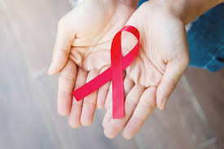
Важность развенчания мифов для снижения стигмы
С самого начала эпидемии ВИЧ/СПИДа стигма и дискриминация создают питательную среду для передачи ВИЧ и усиливают негативные последствия
Люди с ВИЧ живут столько же, сколько и люди без него
АРВТ - эффективные препараты.
Женщины с ВИЧ могут рожать здоровых детей.
Единственная возможность узнать, есть ли у человека ВИЧ – сдать тест.
Концепция Неопределяемый=Непередающий

Slide 23


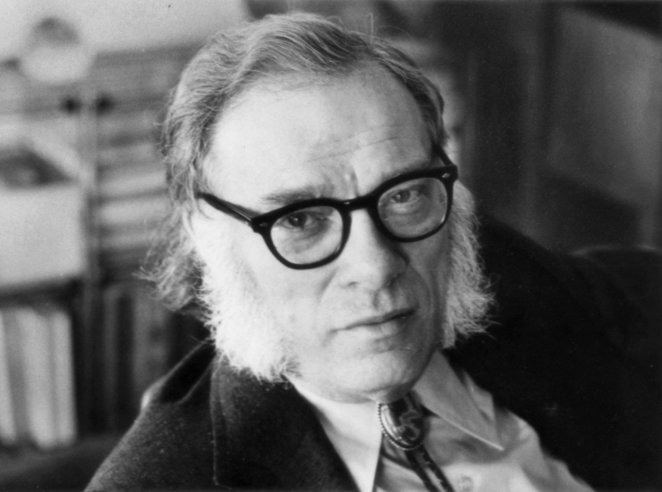
От СПИДа умерли:
Английский рок-певец Фредди Меркьюри
Балетный танцовщик Рудольф Нуриев
Айзек Азимов
Писатель
и многие другие

Slide 24

Памятные даты
Третье воскресенье мая –Всемирный день памяти умерших от СПИДа.
1 декабря - Всемирный день борьбы со СПИДом.
В этот день в 1988 году состоялась встреча министров здравоохранения всех стран, на которой впервые прозвучал призыв быть социально терпимыми и содействовать распространению информации о ВИЧ / СПИДе.

Slide 25

Одним из самых известных символов борьбы с ВИЧ-инфекцией, без которого не обходится, пожалуй, ни одна тематическая акция, является красная лента, напоминающая перевернутую букву «V» и приколотая на грудь.
Придумана она была весной 1991 года, художником Франком Муром.
Проект «Красная ленточка» официально начали реализовывать во время проведения 45-ой ежегодной церемонии вручения наград «Tony Awards» 2 июня 2000 года. Тогда, на церемонии, всем номинантам было предложено приколоть такие ленты на грудь. Пресс-релиз, анонсирующий социальный проект, утверждал, что этот символ должен олицетворять сострадание и поддержку людей, надежду на светлое будущее без СПИДа.

Slide 26




ГАУЗ «Республиканский Центр по профилактике и борьбе со СПИД и инфекционными заболеваниями Министерства здравоохранения Республики Татарстан»
СПИД ЦЕНТР
Альметьевск, п.г.т. Нижняя Мактама, ул. Промышленная, д. 1а Тел.: (8553) 36-20-18
Набережные Челны,
пр. Вахитова, д. 12 Тел : (8552) 38-88-39
Казань, ул. Николая Ершова, 65 Тел: (843) 272-79-19 Телефон доверия
(843) 272-70-90
www.infospid.ru
vk.com

Slide 27
СПАСИБО ЗА ВНИМАНИЕ!

